Slide 1
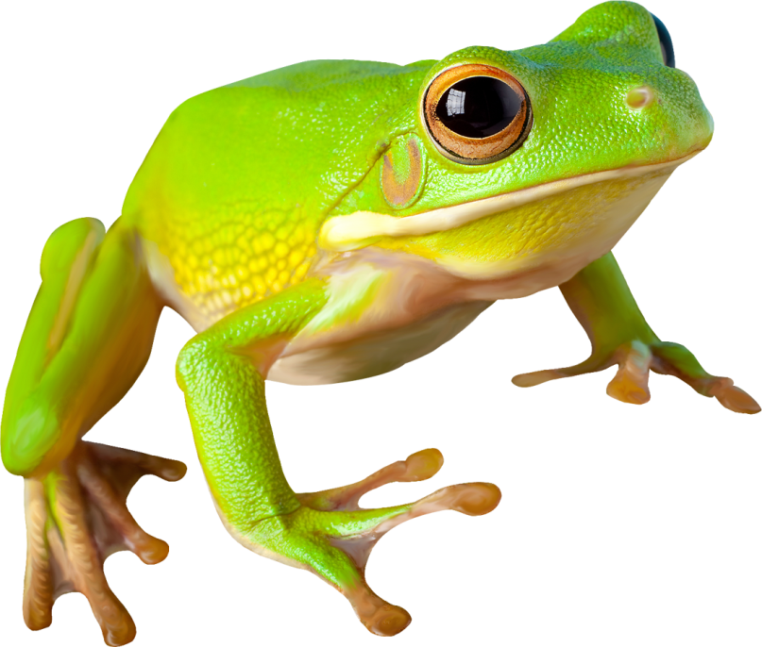
Цікаво про Амфібії

Slide 2
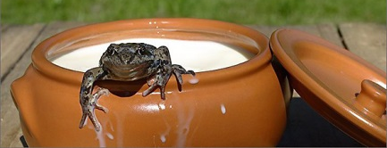
Чому в давнину жаб кидали у ємкість з молоком?
В умовах відсутності холодильників молоко швидко псувалось. А волога шкіра жаби має бактерицидні властивості, саме тому молоко з жабою не скисало.

Slide 3
Як очі жаб допомагають у травленні?
Очі жаб можуть одночасно дивитися вгору, вперед і вбік, а також важливі при травленні.
За допомогою очних яблук жаба проштовхує їжу, яка потрапила в рот, далі по травному тракту. Захопивши здобич, амфібії обов'язково повинні моргнути.
А ще жаби закривають очі лише на невеликий проміжок часу навіть тоді, коли сплять.

Slide 4
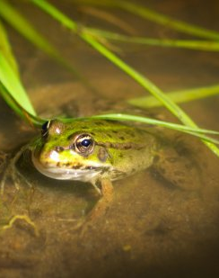
Як жаби дихають?
Жаби дихають легенями та шкірою.
У воді жаби дихають шкірою, на суходолі – легенями. Кожен раз занурюючись у воду, у тварини відключається дихальна система. Кровоносна система жаб теж досить цікава: серце складається з 2 відділів, а в тілі курсує змішана венозно-аретеріальна кров.

Slide 5
Хто серед тварин є найкращим стрибуном?
Найкращими стрибунами вважають жаб. Представники деяких видів (Litoria nasuta, що мешкає в Австралії) можуть долати в стрибку відстані які в 50 разів перевищують їх розмір і досягати прискорення до 20 метрів в секунду. Інші (Rhacophorus Nigropalmatus - летючі жаби Уоллеса, що живуть у вологих джунглях Малайзії та Борнео) можуть не тільки чудово стрибати, але і навіть планувати, "пролітаючи" відстані в 15 м.

Slide 6
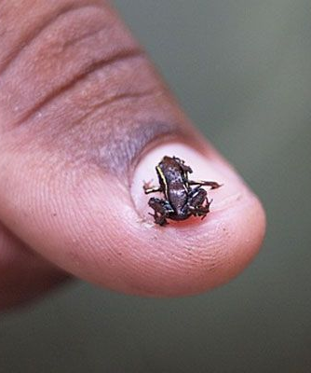
Яка жаба найменша?
Найменша у світі жаба - Кубинський карлик (Sminthillus limbatus) має довжину тіла всього 8,5 мм – 1.2 см

Slide 7
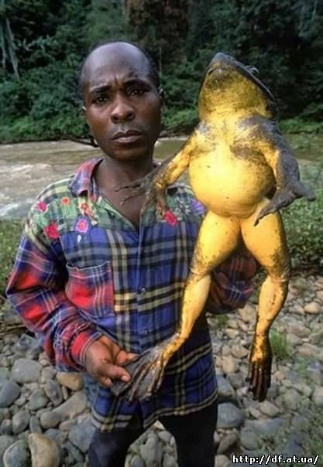
Яка жаба найбільша?
Найбільшою представницею свого виду є Гігантська жаба-Голіаф. Її максимальна довжина 36 см, а вага може перевищувати 3 кілограми. У голіафа дуже міцні ноги, завдяки яким середній стрибок цієї жаби перевищує 3 метри

Slide 8
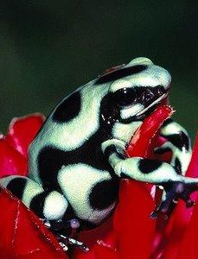
Яка жаба найотруйніша?
Найотруйніша жаба в світі - Дереволаз (або Листолаз) жахливий. Один дотик до шкіри жаби може бути смертельним. Отрута містить понад 100 високотоксичних компонентів та має нервово-паралітичну і кардіотонічну дію. Людина отруюється через дрібні травми на шкірі та пори. Один грам отрути смертельний для тисячі дорослих людей. Цю властивість індіанці використовували для мисливських стріл. Лише 5 видів дереволазов виробляють смертельні алкалоїди - батрахотоксин. Під час утримання цих видів в тераріумі кількість токсинів на шкірі різко зменшується, а у народжених в неволі не виявляється через особливості харчування (відсутність у раціоні отруйних комах)

Slide 9
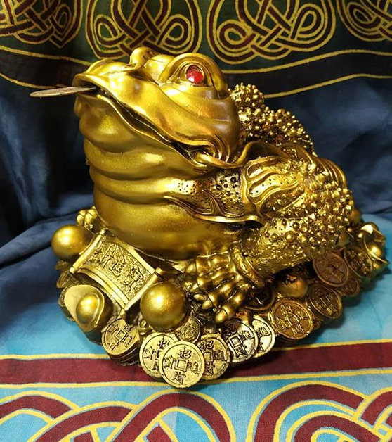
Яка тварина у японців є символом везіння?
В Японії трилапі жаби є символом везіння. Вважають, що колись вона була злою і Будда її покарав. Вона втратила одну лапу і в якості розплати за свої гріхи тепер випльовує золоті монети. Розташовують символ біля дверей. Жабу потрібно щодня гладити, щоб з її рота випадала монетка.

Slide 10
Як зимують жаби?
В Стародавньому Єгипті були символом воскресіння. Їх муміфікували одночасно з померлою людиною. Вчені припускають, що це, пов'язано з тим, що у помірних і холодних широтах жаби «замерзають» щороку, впадаючи в зимову сплячку, і повертаються до життя лише навесні.
Як правило, більшість жаб на зиму пірнають в водойми і зимують в шарі м'якого і пухкого мулу. Деякі жаби за допомогою спеціальних пристосувань на п'ятах лап викопують собі ями в ґрунті і перечікують холодну пору в норах.

Slide 11
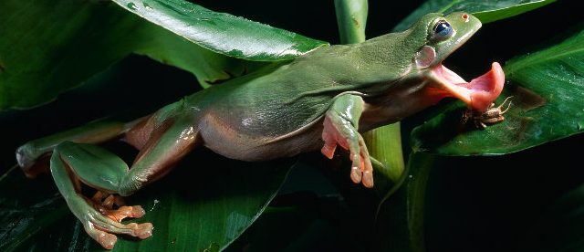
Як у жаб прикріплений в роті язик?
Усі земноводні харчуються тільки здобиччю, що рухається. На дні ротоглоткової порожнині знаходиться язик. У безхвостих він прикріплюється переднім кінцем до нижніх щелеп, при вилову комах язик викидається з рота, до нього приліплюється здобич.
На щелепах є зуби, що служать лише для утримання здобичі. У жаб вони розташовані лише на верхній щелепі.

Slide 12
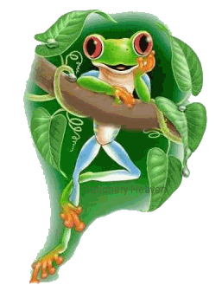
Дякую за увагу!

